Slide 1
Office web add-ins
Guillaume Lacasa - @glacasa

Slide 2
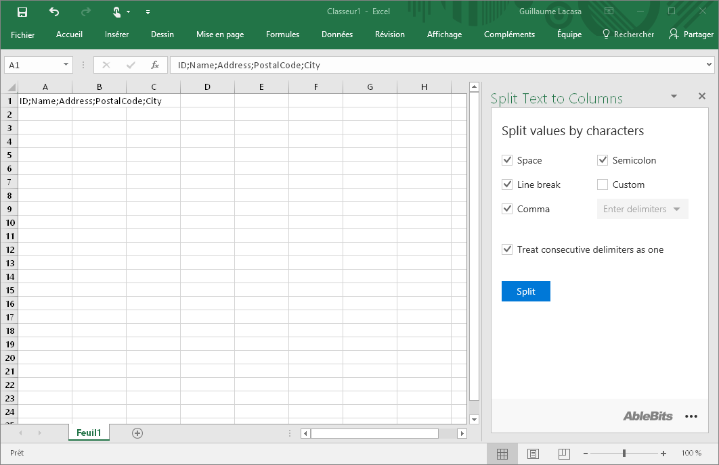
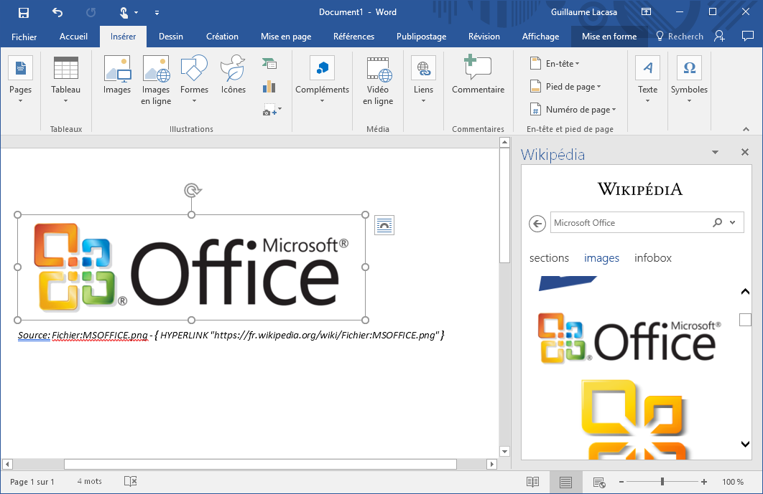
Panneau web

Slide 3
Compatibilité
Office Windows
À partir de la version 2013
Office Mac
À partir de la version 2016
Office online
Office iPad
Support à venir des versions Windows 10 mobile, Android et iPhone
Notes:
Support pour Smartphone : « We’re working on it » (pas de date annoncée)
https://dev.office.com/add-in-availability

Slide 4
Développement
WebAdd-in : Manifest XML + page web
Développement avec Visual Studio
Installer les outils de développement Office
Ou tout éditeur texte ou IDE
Notes:
Visual Studio Office Tools https://www.visualstudio.com/features/office-tools-vs.aspx

Slide 5
Démos
Manifeste XML + developpement web

Slide 6
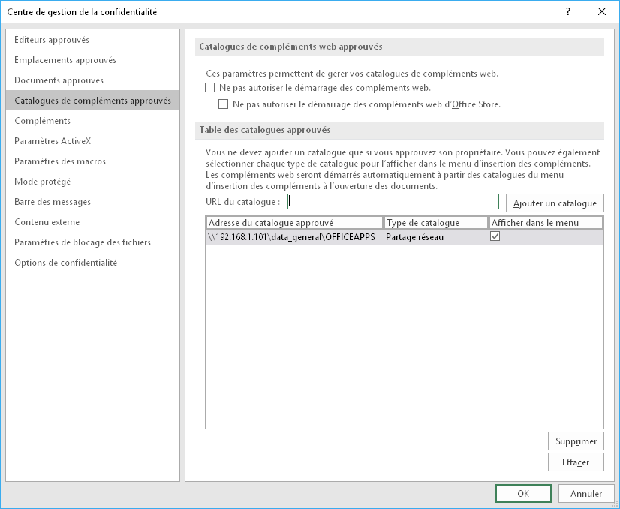
Déploiement du manifest
Ordinateur local ou dossier réseau
Site web en ligne
Page web statique sur le réseau

Slide 7
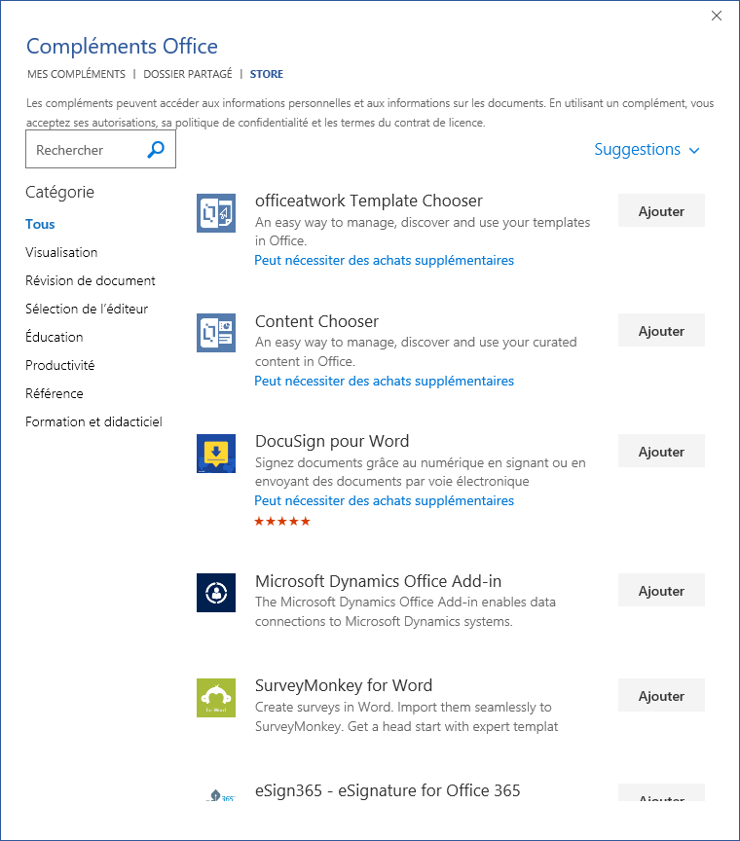
Déploiement du manifest
Ordinateur local ou dossier réseau
Site web en ligne
Page web statique sur le réseau
Add-in catalog dans Sharepoint
Local ou Office 365
Office Store
Déploiement public
Gratuit ou payant

Slide 8
Liens
Visual Studio Office Tools https://www.visualstudio.com/features/office-tools-vs.aspx
Documentation https://dev.office.com/docs/add-ins/get-started/create-and-debug-office-add-ins-in-visual-studio API JS : https://dev.office.com/reference/add-ins/javascript-api-for-office
Office Store https://msdn.microsoft.com/en-us/library/office/jj220037.aspx

